Slide 1
Module 4: Service Discovery in a Microservices Architecture
https://github.com/tuanndd/microservices-labs/module-4/

Slide 2
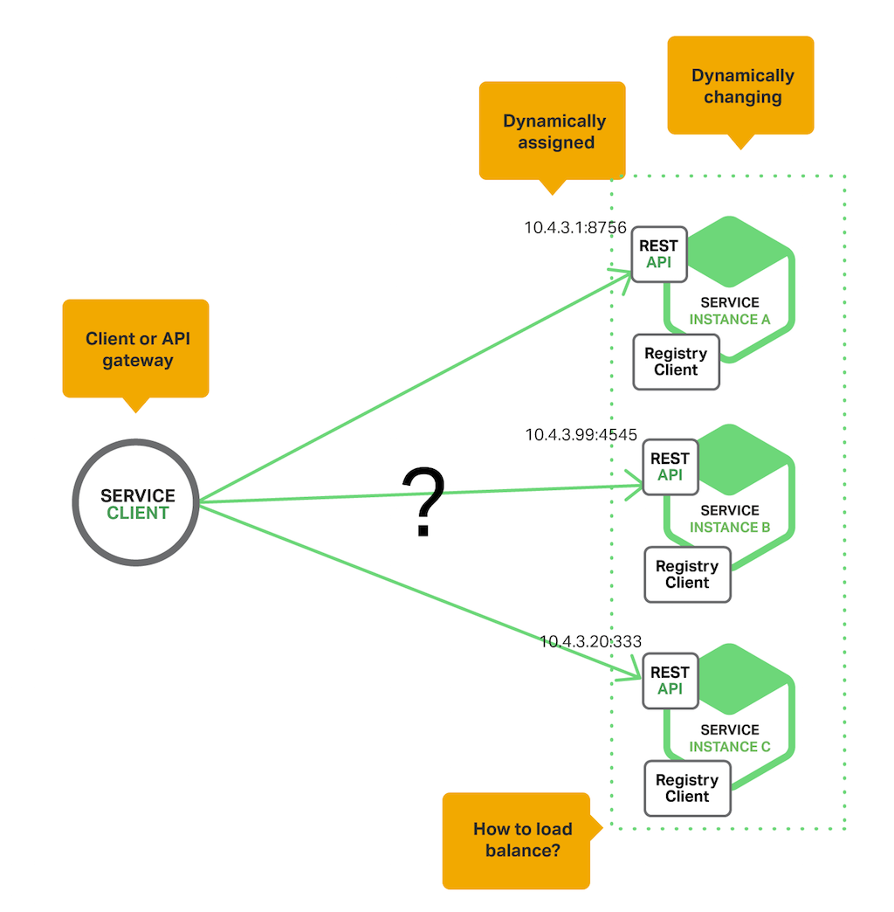
Đặt vấn đề
Đôi lúc địa chỉ của microservice (ip, port) bị thay đổi (do network change, ..) -> Làm sao để thông báo cho app, service dùng microservice biết?

Slide 3
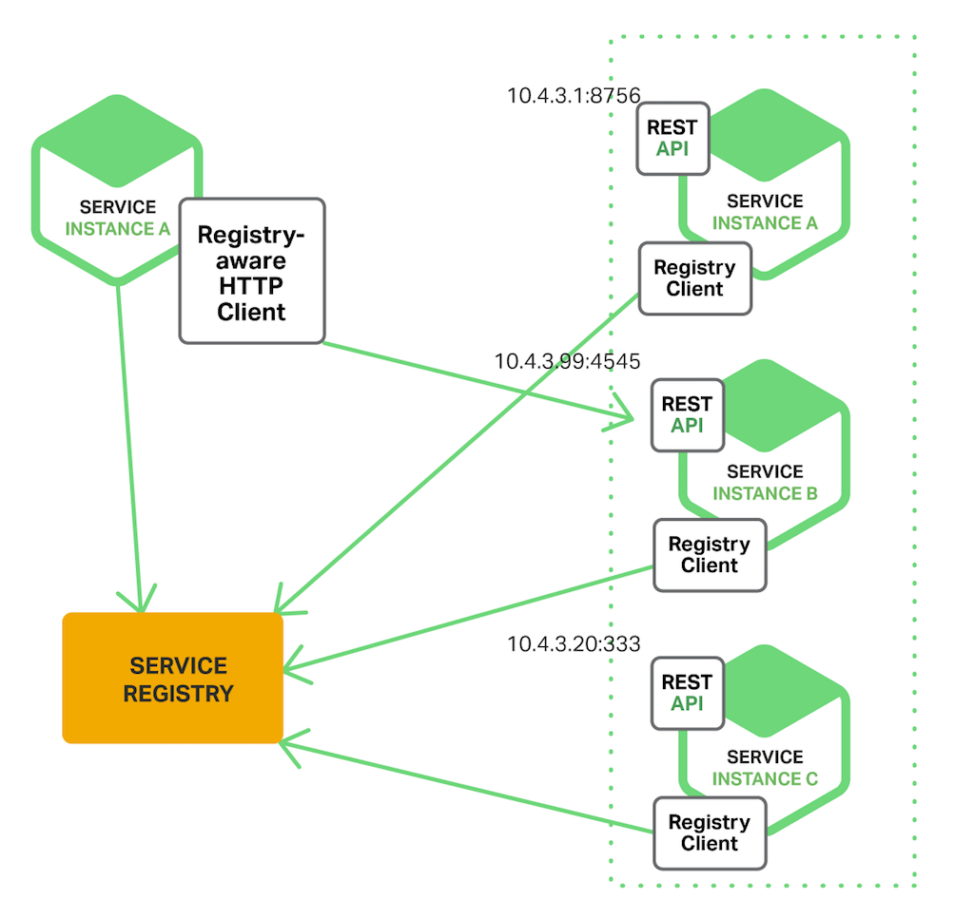
Cơ chế client-side discovery

Slide 4
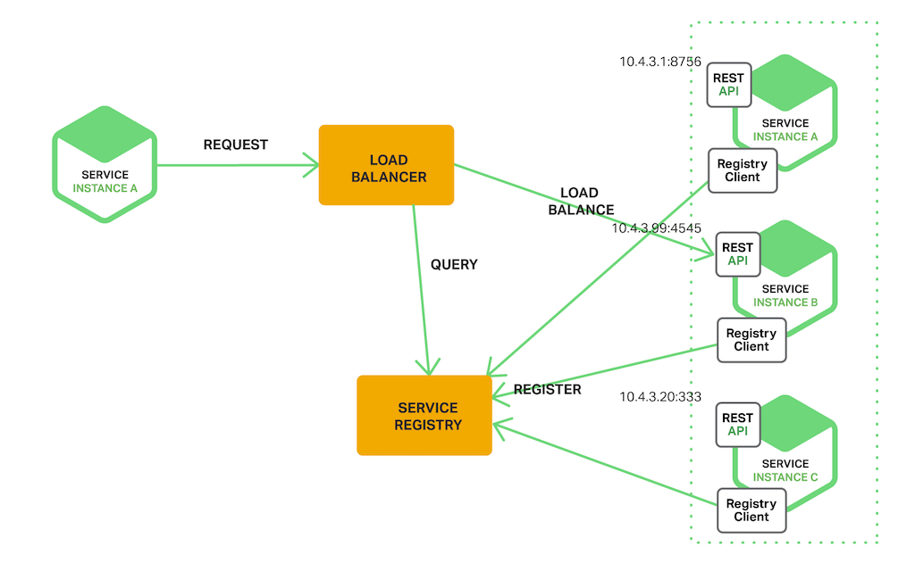
Cơ chế server-side discovery

Slide 5
Lựa chọn database để lưu cấu hình trong Service Discovery
 | MySQL, PostgreSQL, MongoDB | Redis, Memcached | Etcd, Zookeeper, Consul
Tốc độ đọc ghi dữ liệu | Chậm → Trung bình | Rất nhanh | Nhanh
Dữ liệu nhất quán trên tất cả các node | YES | NO | YES (dựa trên thuật toán Raft Consensus)
Hỗ trợ watch (thay đổi data) | YES | YES | YES
Lab:
Consul
Etcd
Viper

